Slide 1
Gimp
Logiciel de modification d’images

Slide 2
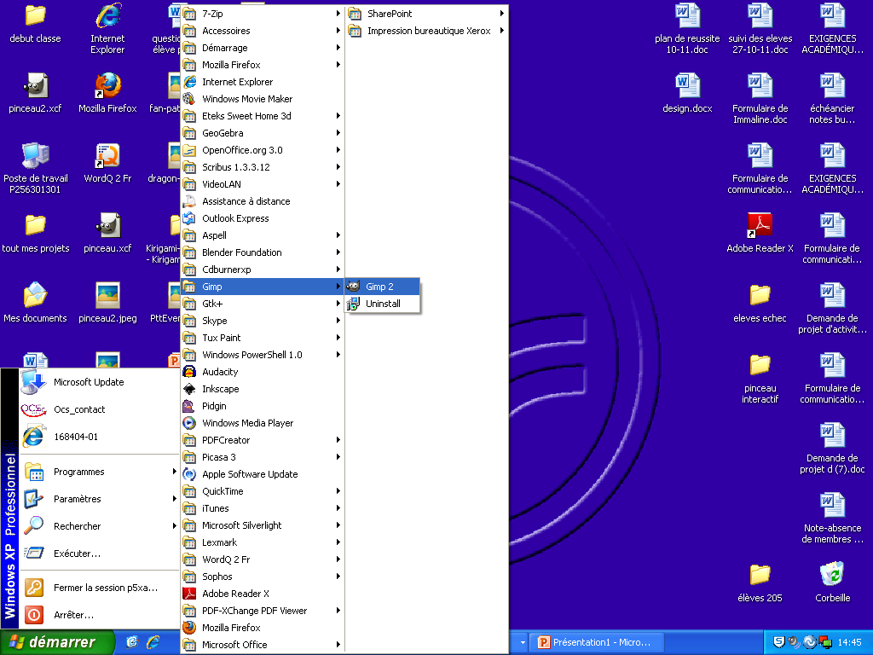
Ouvrir Gimp

Slide 3
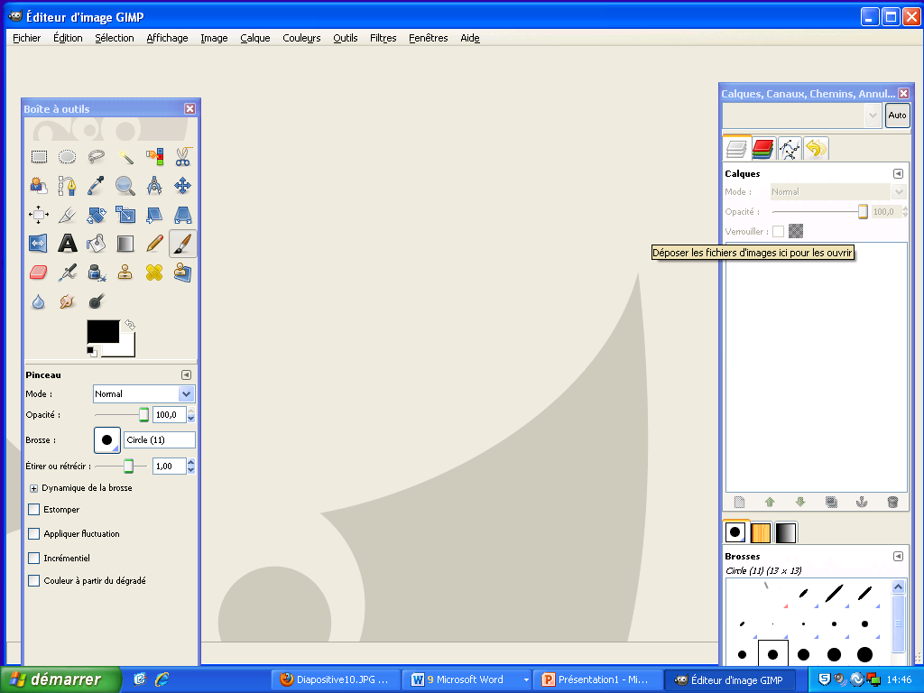
La page d’ouverture

Slide 4
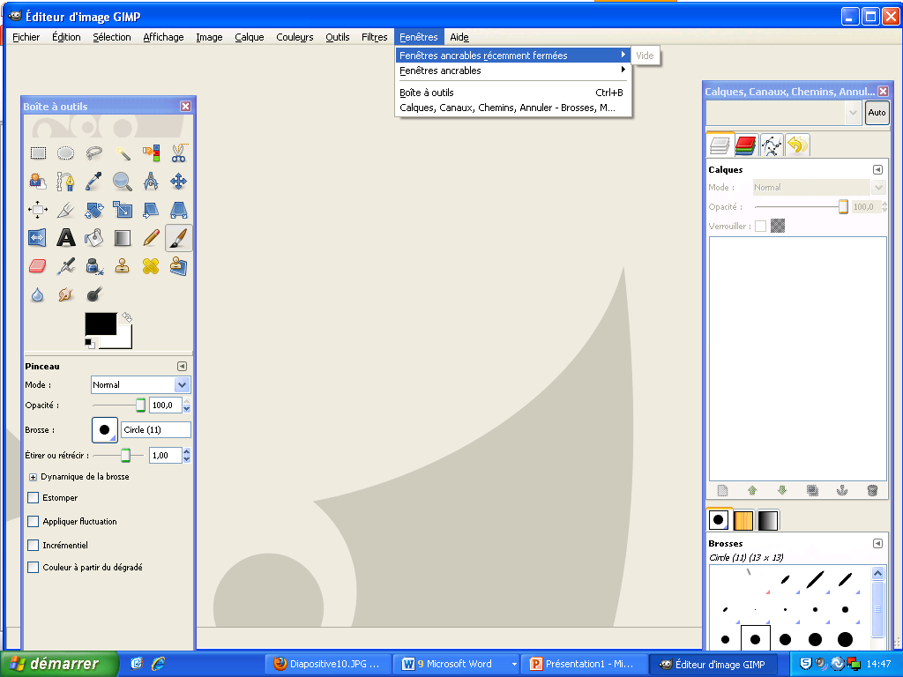
Juste une fenêtre qui ouvre!
Assurez-vous d’avoir vos 2 fenêtres d’ouvertes.
Si seulement une ouvre allez dans:

Slide 5
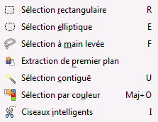
Les outils…
Les outils sont utilisés pour faire du dessin direct. Ex.: C’est comme dessiner avec un crayon et du papier.
Référence:http://docs.gimp.org/fr/gimp-tools-selection.html
Il y a les outils de sélection:

Slide 6
Fonctions communes
Les outils de sélection servent à sélectionner des zones du calque actif de façon à y travailler sans affecter la partie non sélectionnée. Chaque outil a ses propres caractéristiques mais les outils de sélection ont en commun un certain nombre d'options. Ces options communes sont décrites ici ; les variations seront expliquées pour chaque outil en particulier. Si vous avez besoin de savoir ce qu'est une sélection et comment ça marche, voyez Sélection.
Il y a sept outils de sélection :
Sélection rectangulaire
Sélection elliptique
Sélection à main levée (le Lasso)
Sélection de régions contiguës (La Baguette magique)
Sélection par couleur
Ciseaux intelligents
Extraction de Premier-plan
D'une certaine façon, on peut voir l'outil Chemins comme un outil de sélection puisque tout chemin fermé peut être transformé en sélection. Il peut aussi faire beaucoup de choses, différentes de ce que font les vrais outils de sélection.

Slide 7
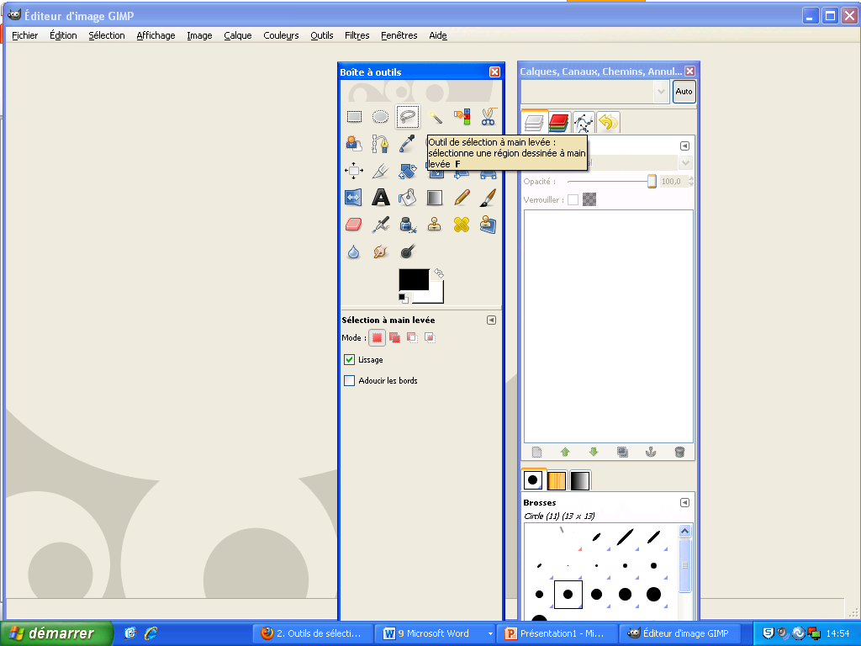
L’outil de sélection à main levée…

Slide 8
Le lissage
Lissage Cette option n'affecte que certains outils de sélection. Elle réduit le crénelage ("marches d'escalier") du tracé des bords de la sélection.
Adoucir les bords Le curseur Rayon qui apparaît lorsque cette case est cochée, règle la largeur en pixels de l'estompage des bords de la nouvelle sélection. Vous trouverez plus d'information dans le Glossaire à l'article Adoucir.

Slide 9
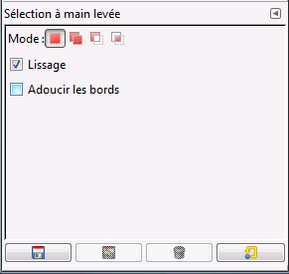
Lasso
N’oubliez pas de
cocher «lissage»

Slide 10
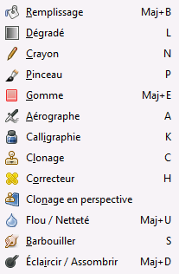
Les outils de peinture

Slide 11
Description…
Il ont en commun que vous les utilisez en déplaçant le pointeur de la souris sur la fenêtre d'image. Quatre d'entre eux
le Crayon,
le Pinceau,
l'Aérographe et
l'outil de calligraphie
Les outils de peinture de base tels que le Crayon, la Brosse et l'Aérographe peignent effectivement.
Les autres outils modifient l'image plutôt qu'ils ne la peignent.
le outil de remplissage remplit avec une couleur ou un motif ;
l'outil de Dégradé remplit avec un dégradé;
l'outil Gomme permet d'effacer;
l'outil de Clonage copie à partir d'un motif ou d'une image;
l'outil de Clonage en perspective ;
l'outil Correcteur corrige les petits défauts ;
l'outil de Flou / netteté rend flou ou plus net ;
l'outil de Barbouillage mélange les couleurs survolées;
et l'outil d'éclaircissement et d'assombrissement blanchit ou noircit.
L'avantage d'utiliser une tablette plutôt qu'une souris s'avère particulièrement important pour ces outils-là, car le gain en précision est inégalable. Ces outils ont une « sensibilité à la pression » qui n'est utilisable qu'avec une tablette graphique.
Il est possible d'utiliser les outils de façon automatique en « traçant » une sélection ou un chemin. Voyez le chapitre Tracer pour de plus amples informations.

Slide 12
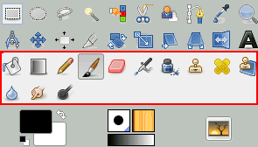
Le pinceau

Slide 13
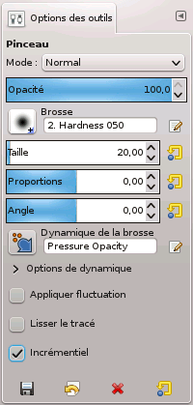
Les options du pinceau

Slide 14
Les calques…
Un masque de calque permet de définir des parties du calque qui resteront totalement ou partiellement visibles, le reste étant rendu transparent. Cette commande ajoute un masque au calque : elle fait apparaître une boîte de dialogue où vous pouvez fixer les propriétés initiales du masque. Si le calque possède déjà un masque de calque, ou ne peut pas en avoir parce qu'il manque un canal Alpha, l'entrée du menu est désactivée.
Un masque de calque vous permet de définir quelles zones de l'image seront opaques, semi-transparentes ou transparentes. Voyez la section Layer Mask.

Slide 15
La suite…
Initialiser le masque de calque à
Le menu déroulant vous offre plusieurs choix pour régler le contenu initial du calque de masque :
Blanc (opacité complète)
Cette option produira un masque qui ne sera pas visible puisque, dans un masque de calque, les parties blanches laissent voir les zones correspondantes du calque.
Noir (transparence totale)
Dans un masque de calque, les parties noires masquent totalement le calque. Sur l'image, elles sont représentées par un damier de transparence sur lequel vous peindrez (en blanc) pour faire apparaître certaines parties du calque.
Canal Alpha du calque
Avec cette option, le contenu du canal Alpha est utilisé pour remplir le masque de calque. Notez que le canal Alpha lui-même ne sera pas modifié et que la transparence des zones semi-transparentes est augmentée ce qui aboutit à un calque plus transparent.
Transfert du canal Alpha du calque

Slide 16
La suite
Cette option fait la même chose que la précédente sauf qu'elle remet le canal Alpha du calque en pleine opacité. Le résultat est donc le transfert de l'information de transparence du canal Alpha vers le masque de calque, tout en laissant au calque la même apparence qu'avant. La seule différence est que la visibilité du calque est maintenant déterminée par le masque de calque et non par le canal Alpha. En cas de doute, choisissez cette option au lieu de « Canal Alpha du calque », parce qu'elle conservera l'apparence.
Sélection
Cette option convertit la sélection en masque de calque de telle sorte que les zone sélectionnées sont opaques et les zones non sélectionnées sont transparentes. En cliquant sur le Bouton Masque rapide vous aurez une idée du résultat.
Copie du calque en Niveaux de gris
Cette option convertit le calque lui-même en un masque de calque. Elle est surtout utile quand vous envisagez d'ajouter un nouveau contenu au calque après coup.
Canal
Le masque de calque est initialisé avec un masque de sélection que vous avez créé au préalable, stocké dans le Dialogue des canaux.
Inverser le Masque
Si vous cliquez sur « Inverser le Masque » en bas du dialogue, le masque sera inversé, c.-à-d. que les zones transparentes deviendront opaques et inversement.
Quand vous cliquez sur Valider, le symbole du masque de calque apparaît à droite de la vignette du calque dans le dialogue des Calques.

Slide 17
Inverser l’ordre des calques
La commande « Inverser l'ordre des calques »
À partir du menu de l'image, par Calques → Pile → Inverser l'ordre des calques.
Tu peux aussi tenir enfoncé le bouton droit de la souris en cliquant sur le calque à bouger.
Puis tu le bouges et tu lâches le bouton droit de la souris au bon emplacement.

Slide 18
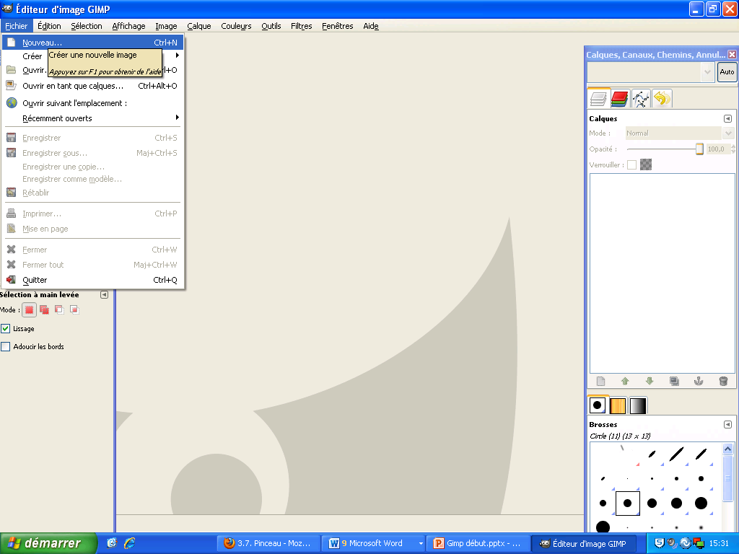
On conmence!
1) Fichier
2) Nouveau

Slide 19
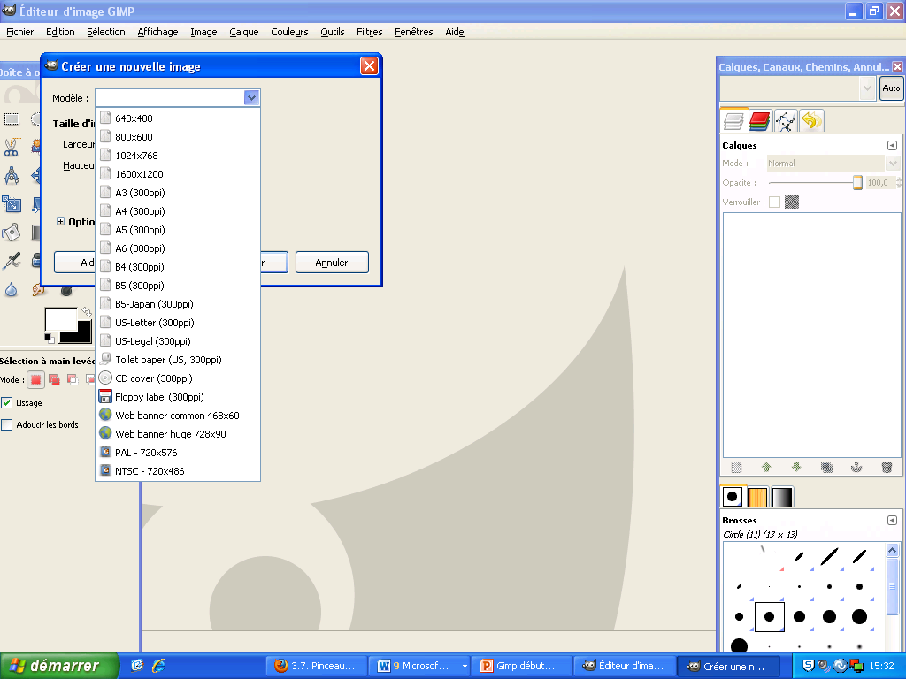
Les options…

Slide 20
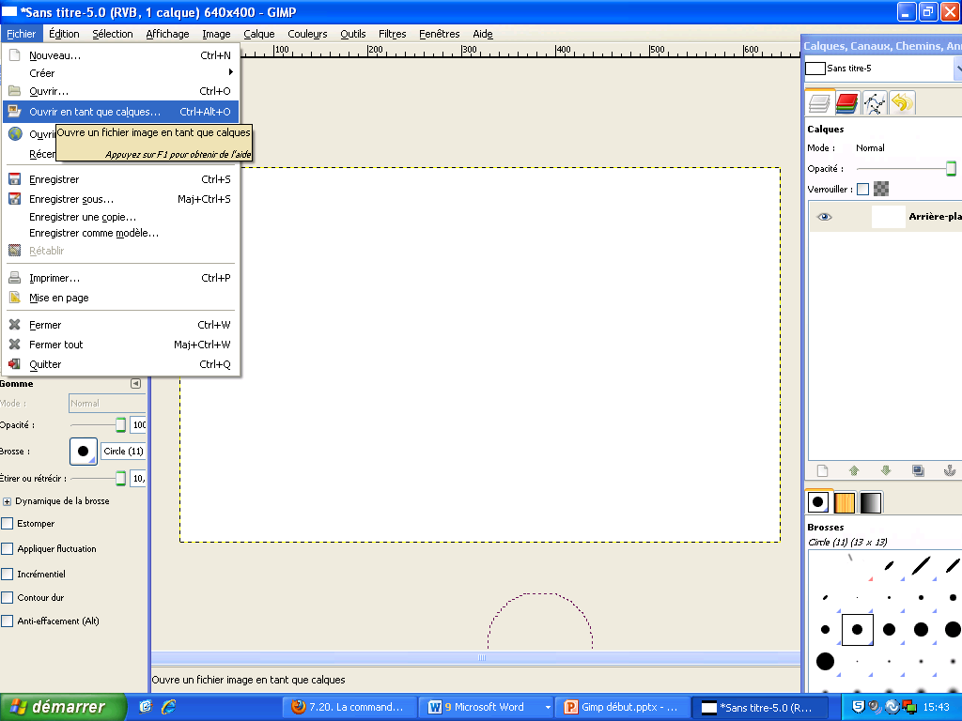
Ouvrir en tant que calque

